Slide 1
Rēzeknes pilsētas pirmsskolas izglītības iestāde “Namiņš”
Marts “Zaļumu mēnesis”
Dārziņš uz palodzes, Kā rodas ēnas? Pavasara laiks.
2021./2022.m.g.

Slide 2
Prioritāte: Veselības veicināšanas procesa organizēšana, kas balstīts uz veselības un fiziskās aktivitātes pratību. Digitālo pratību ieviešana mācību procesā.
Plānotie kvalitatīvi rezultāti: Pedagogi plāno mācību saturu iekļaujot tajā veselības un fiziskās aktivitātes jomu un digitālās pratības caurviju prasmes. Bērnu iesaiste projektā ,,Veselības Ābece” atbilstoši vecumposmam.

Slide 3
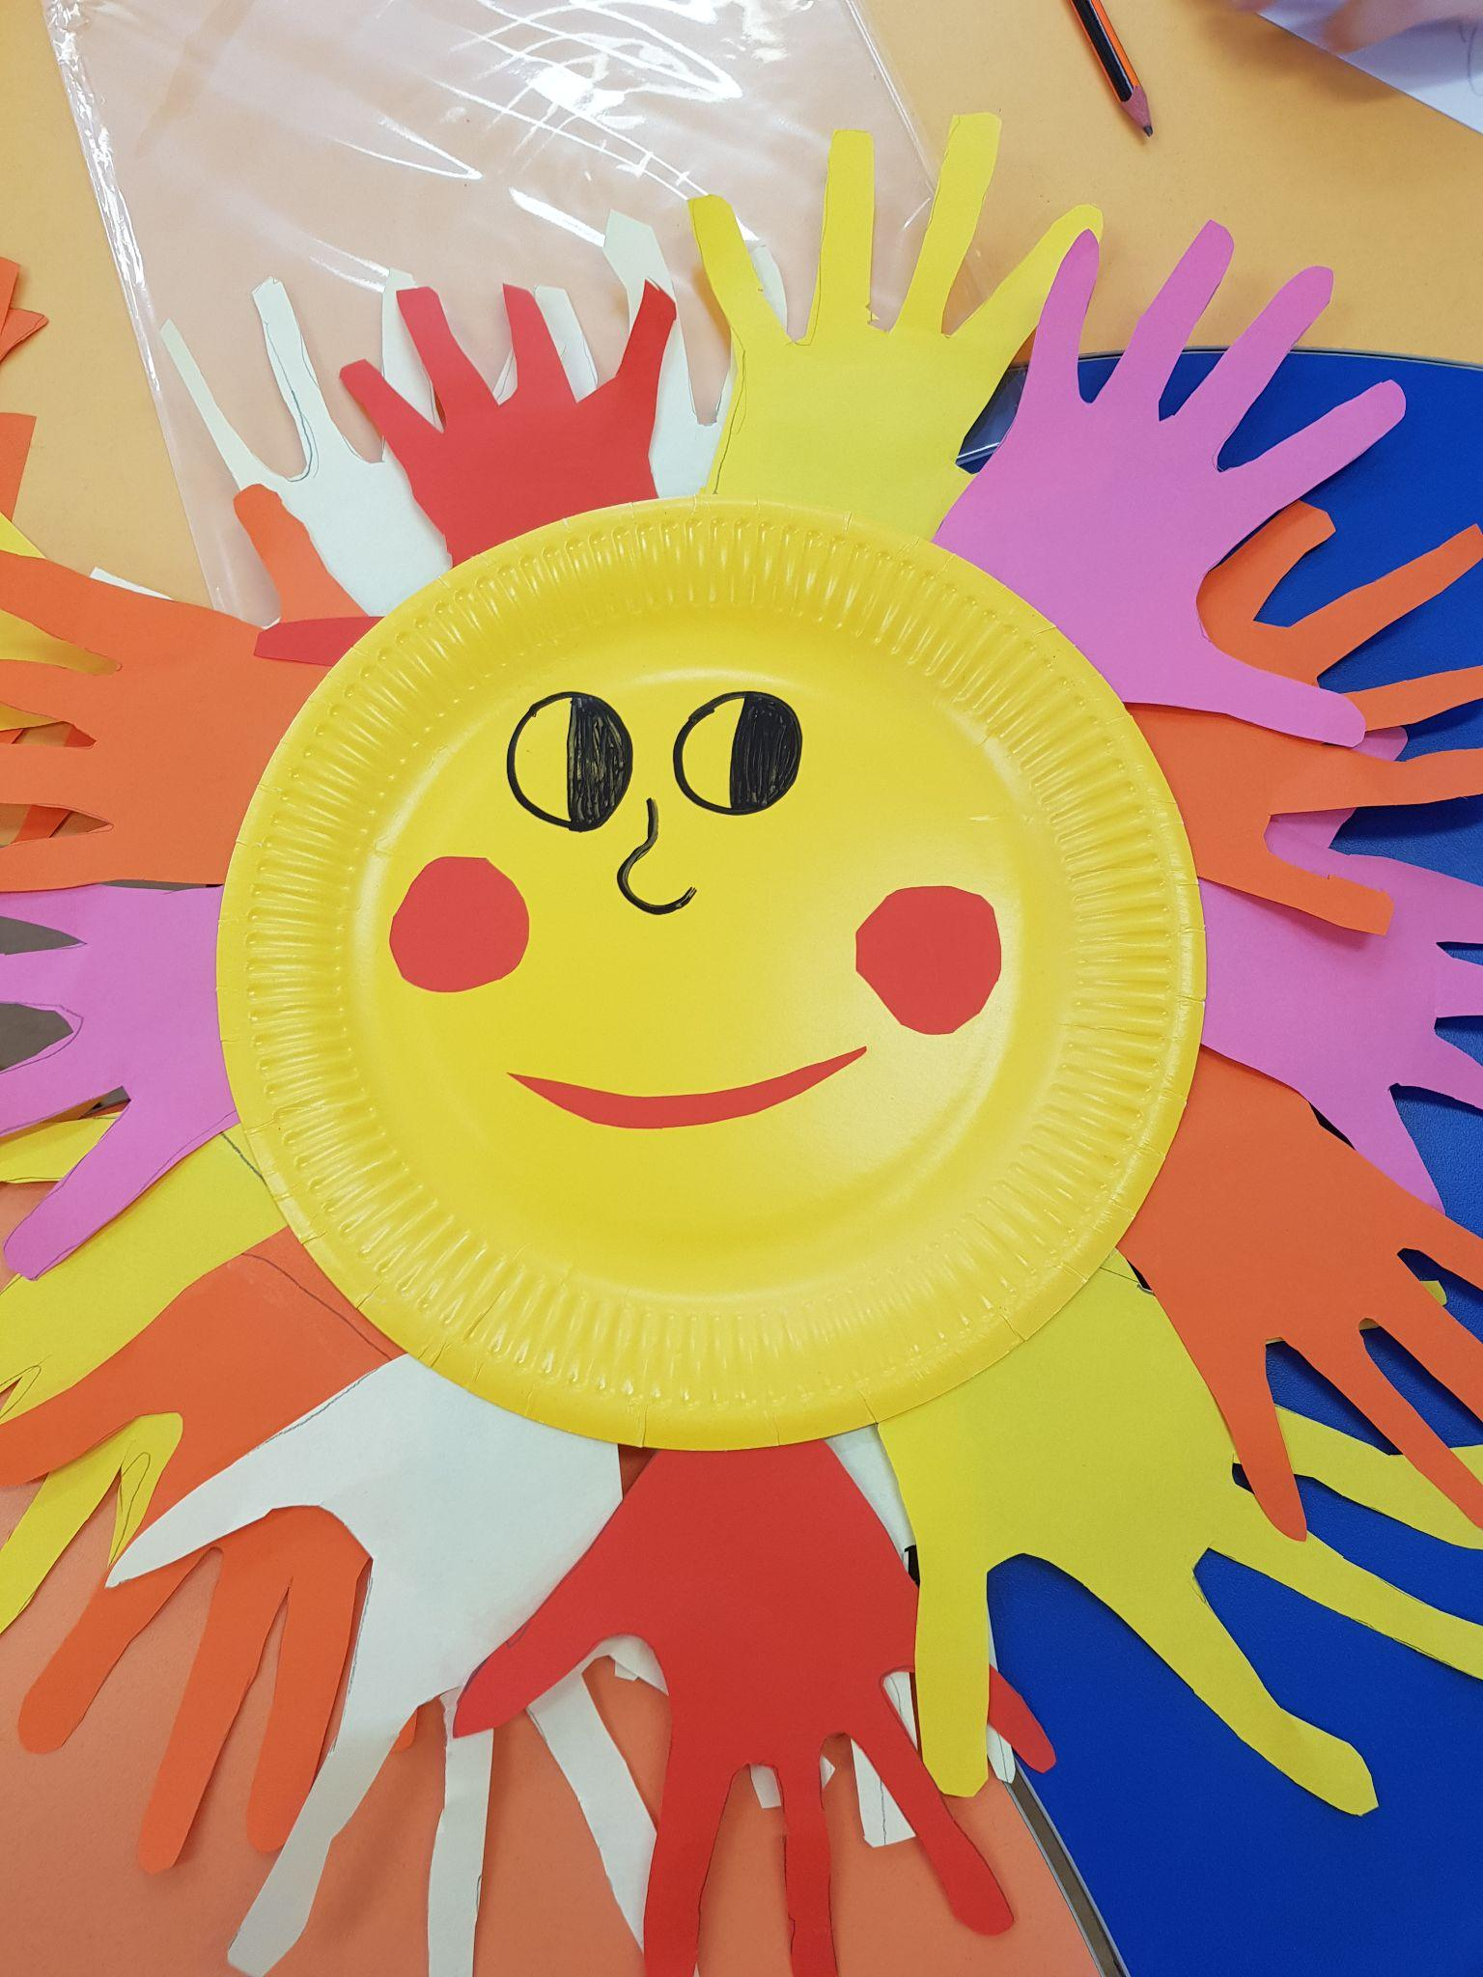
Sagatavošanas grupa “Saulīte”
Emociju pasaule
Medus mēnesis

Slide 4
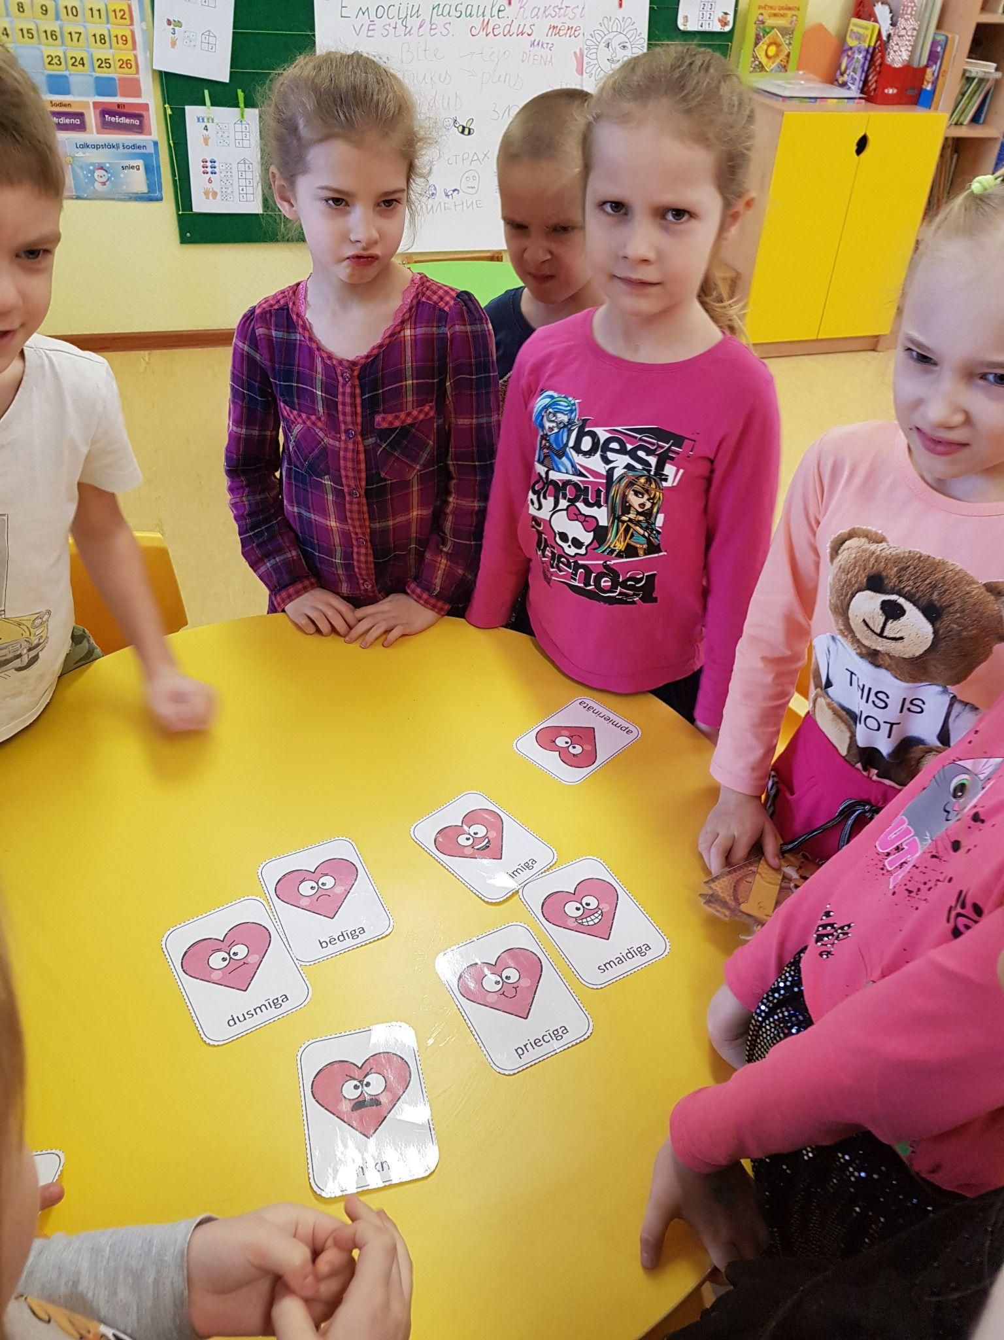
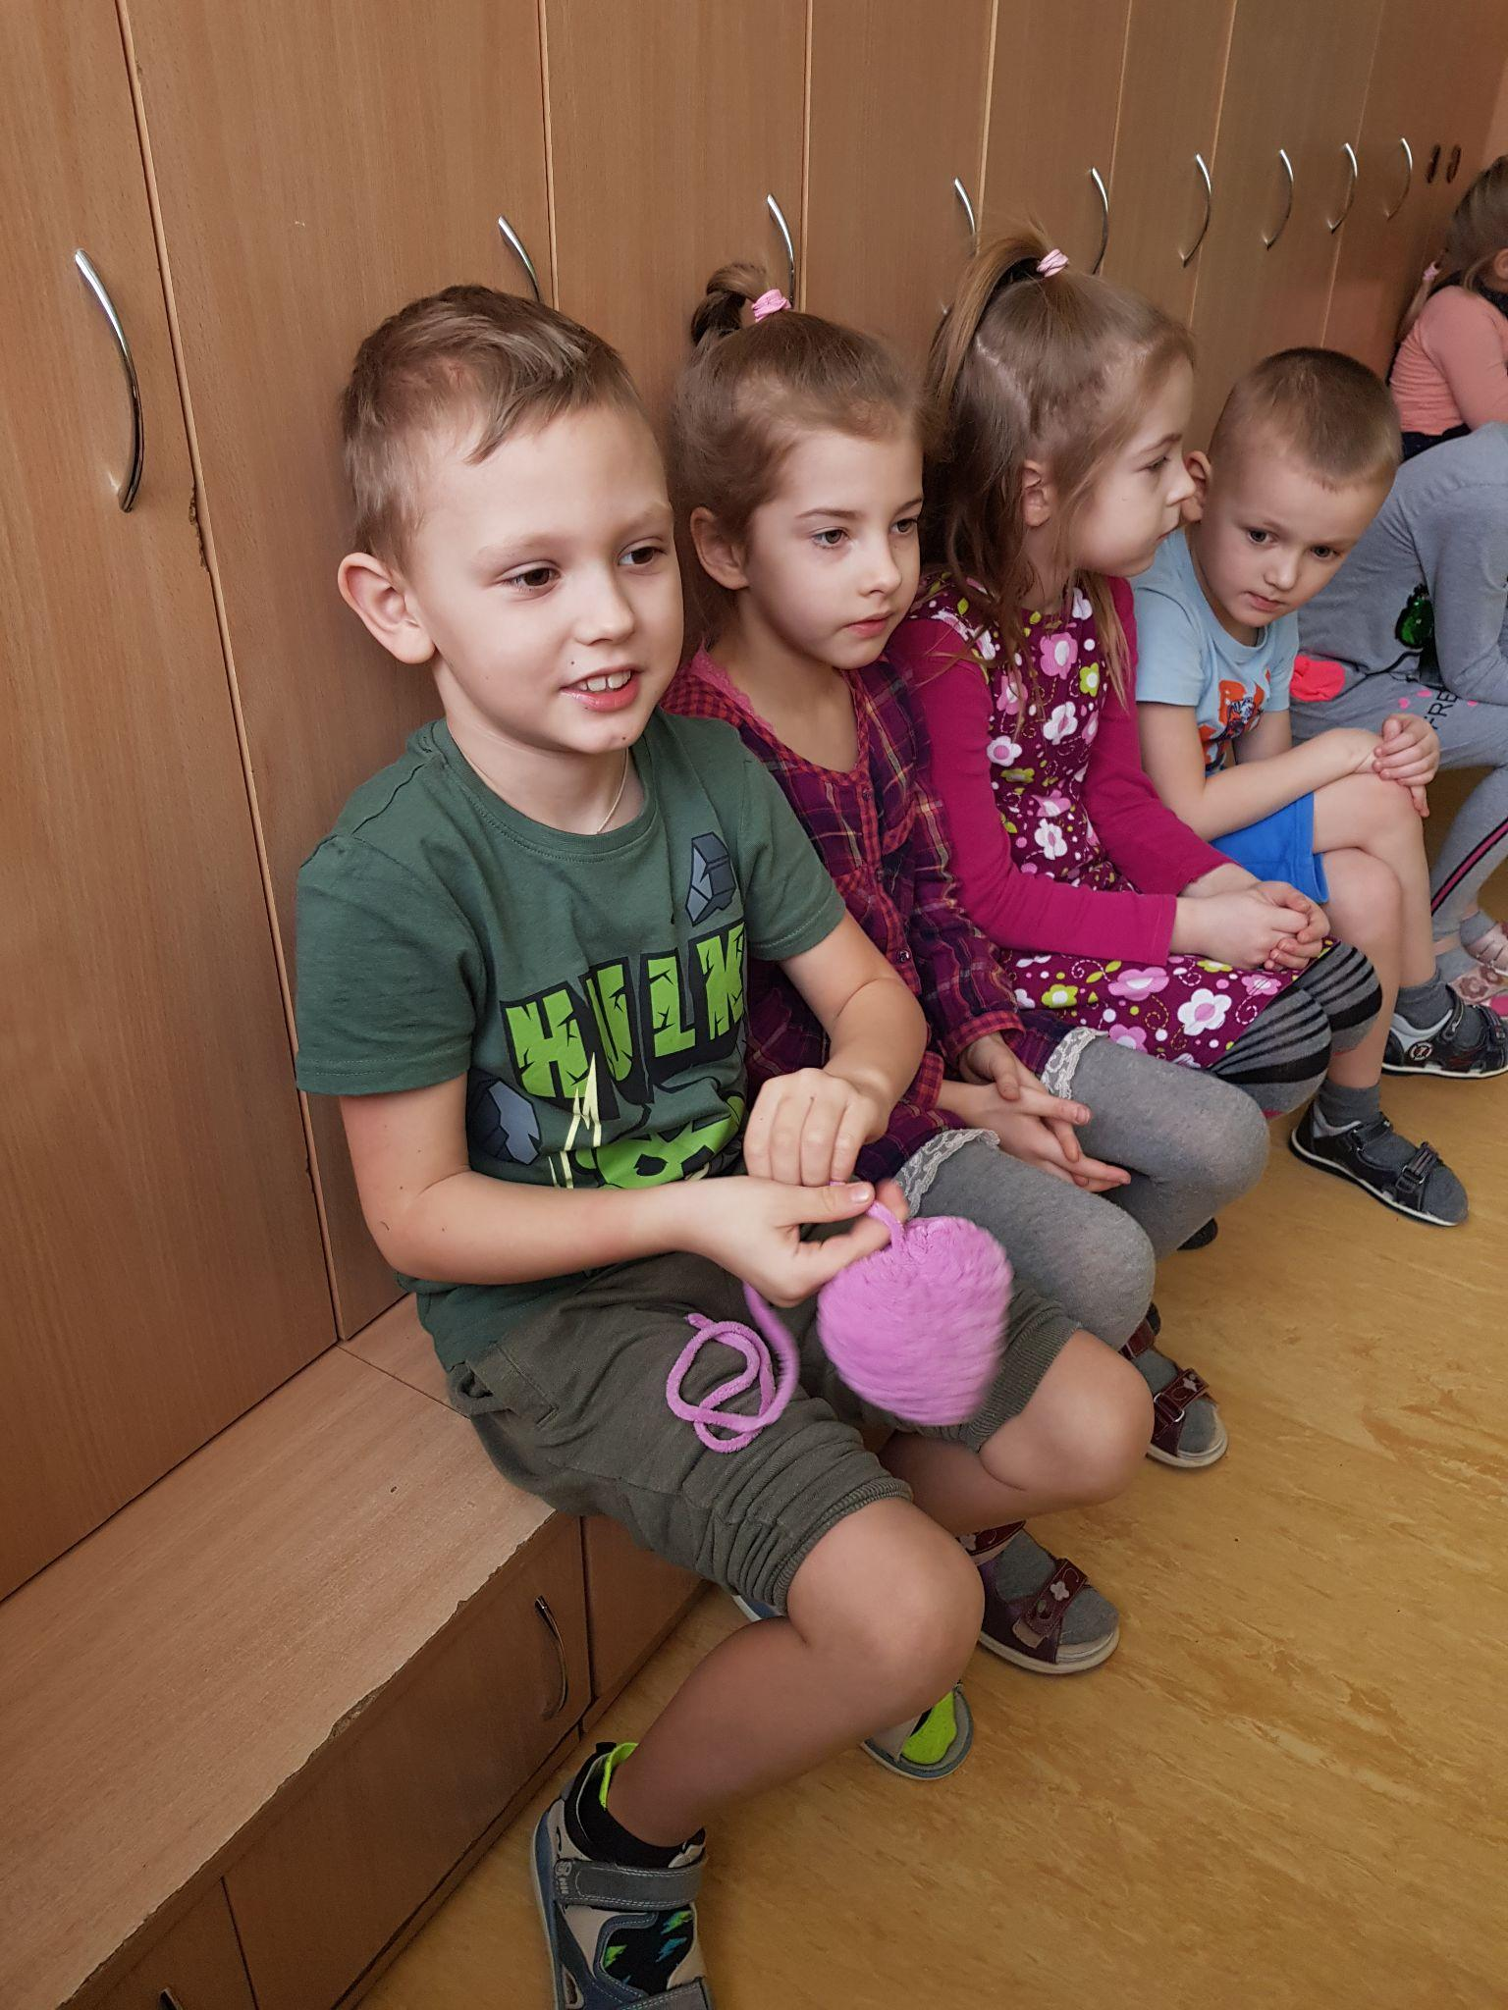
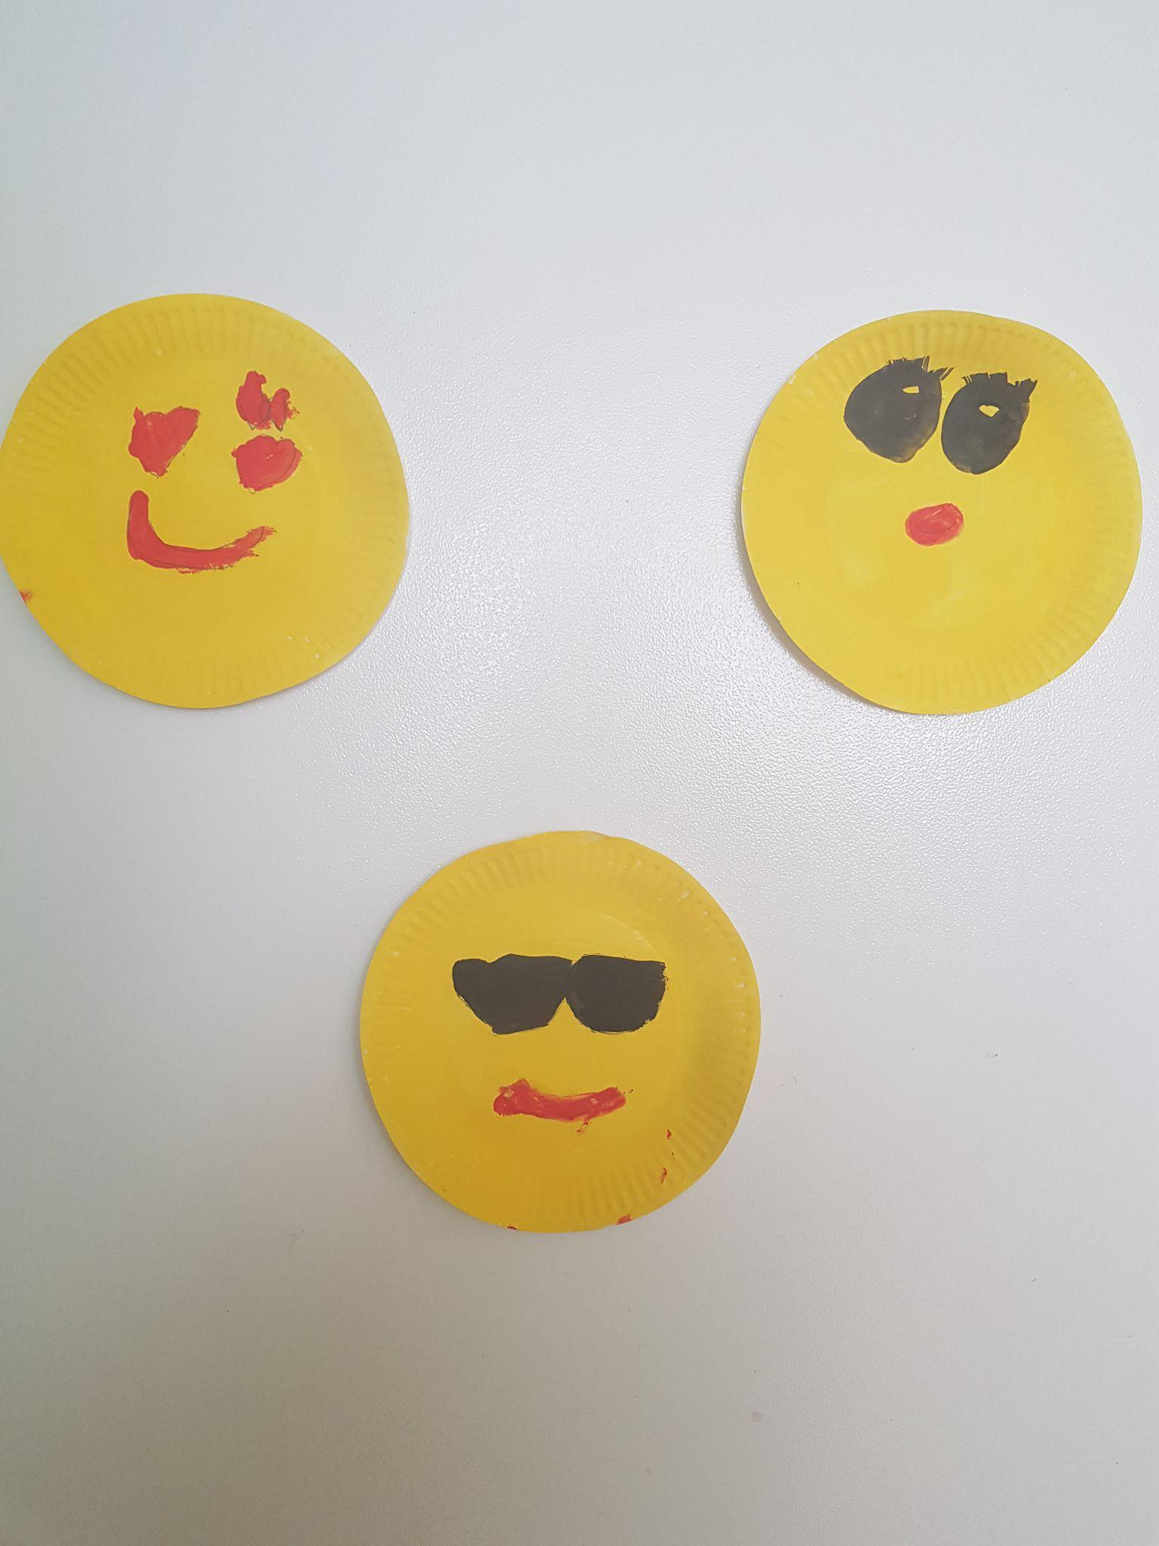
Emociju pasaule
Emocijas var paust arī tā
Bērni nosauc savas un cita emocijas.Spēle- atdarini emociju.
Esmu priecīgs,kad…

Slide 5
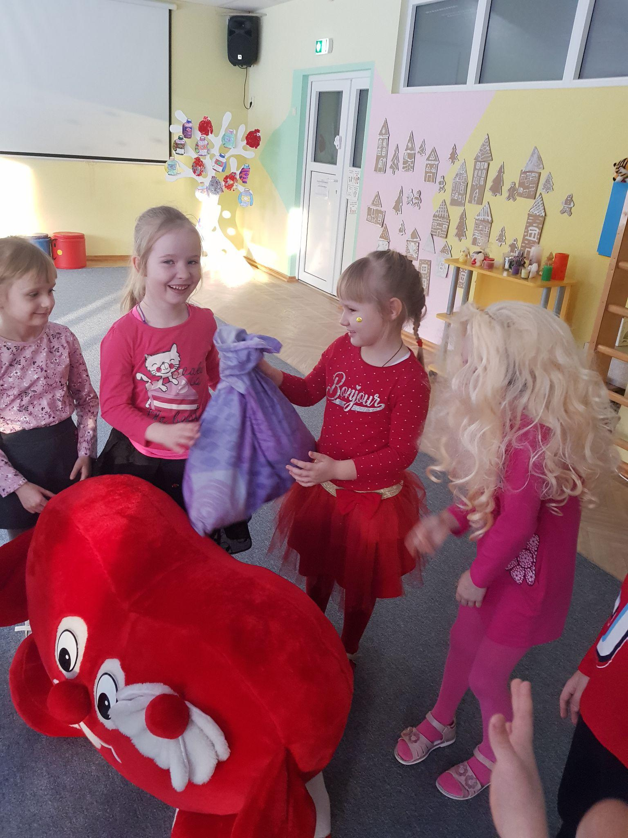
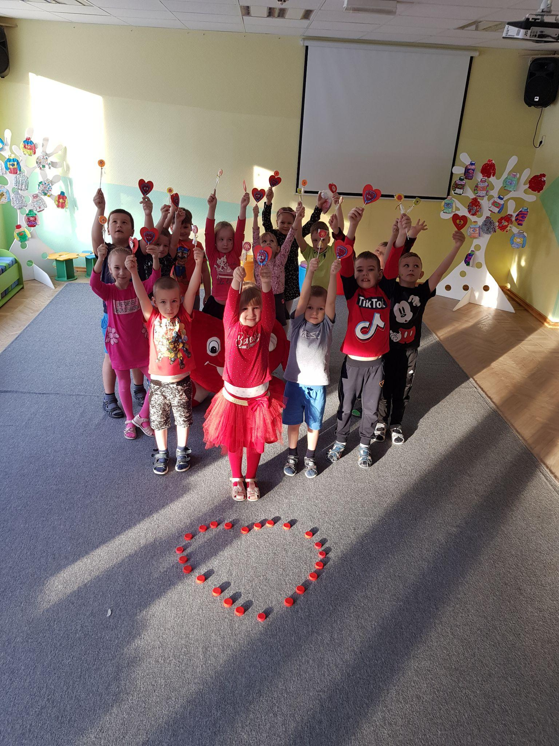
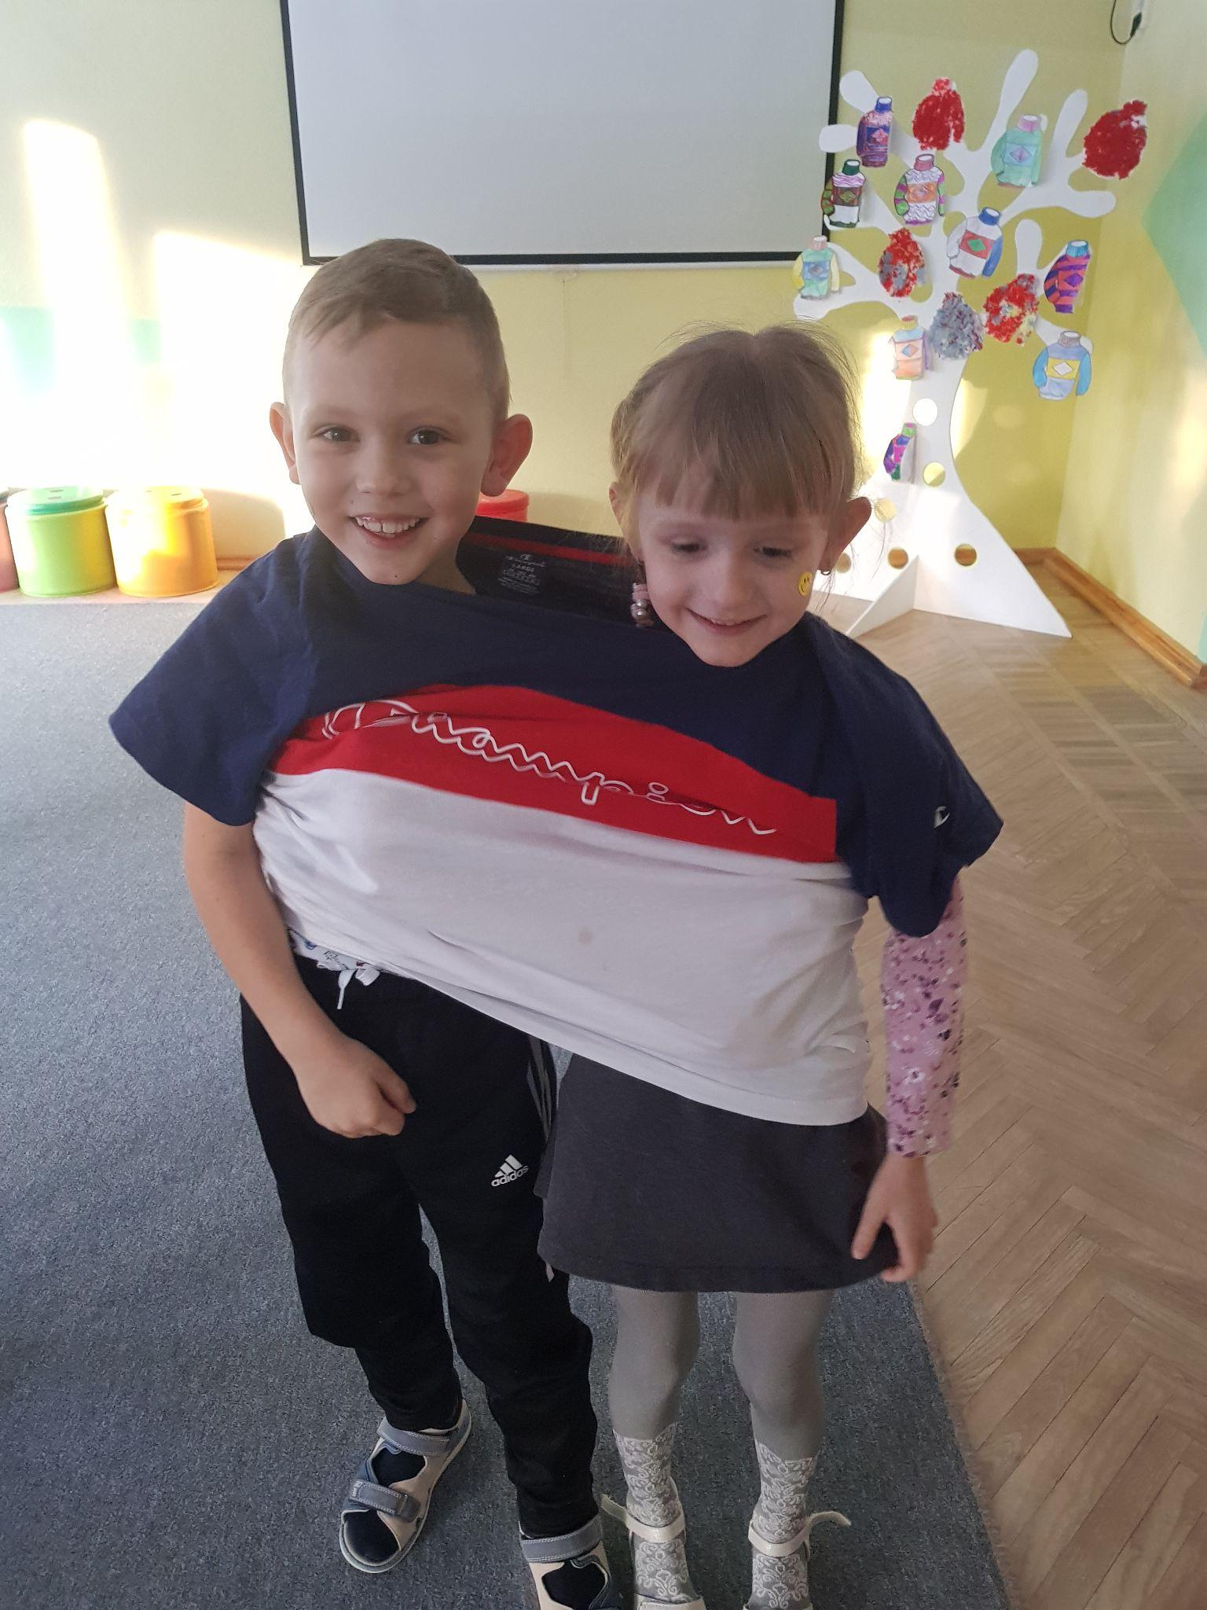
Draudzības diena
Jautrais brīdis:rotaļa- kas maisā?
Ar draugiem dzīvot jautrāk.Bērni mācās cieņu, laipnību.

Slide 6
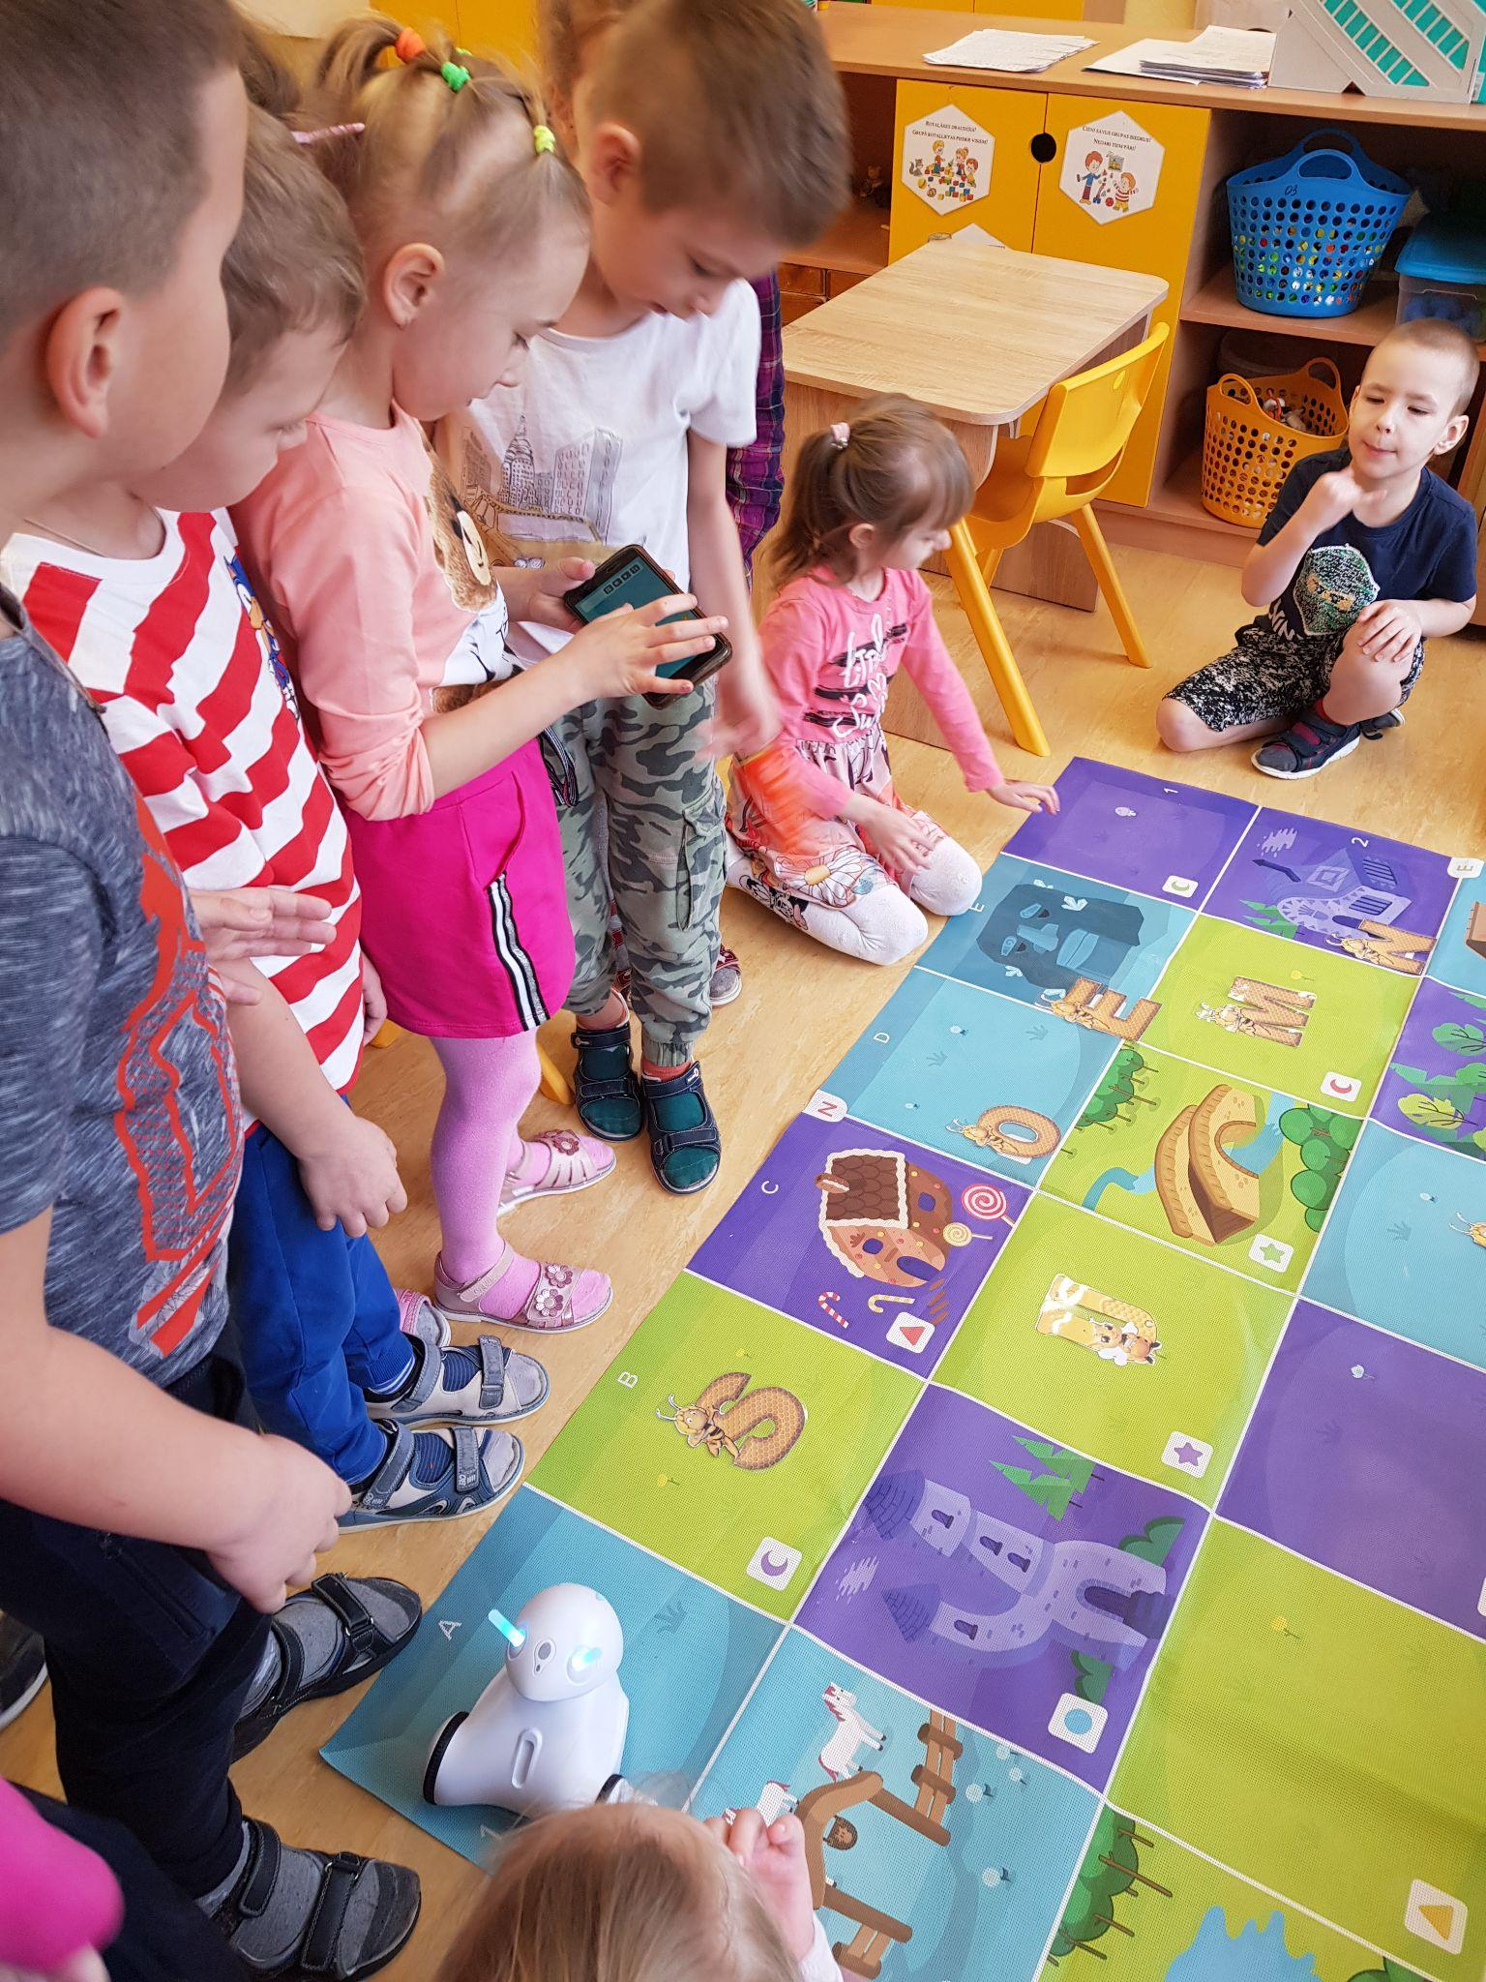
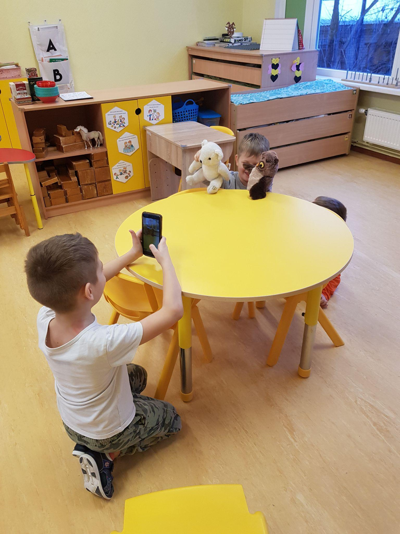
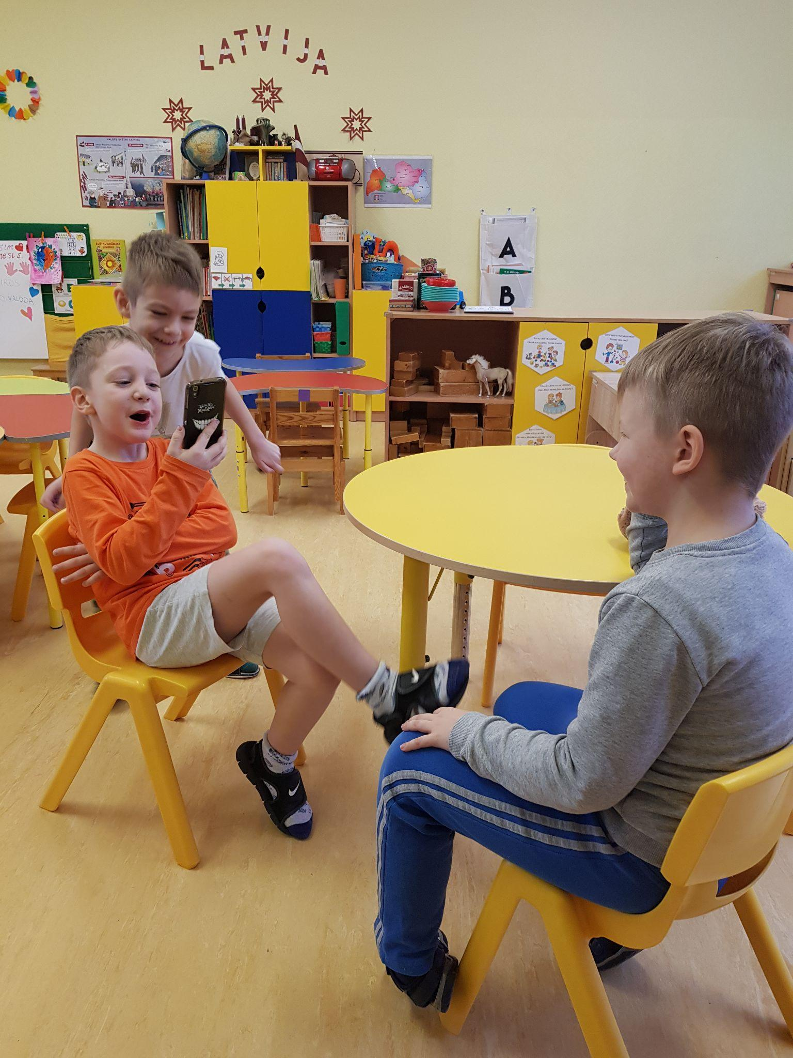
Digitālās prasmes ļauj bērniem gudri un atbildīgi lietot tehnoloģijas, palīdzot labāk sasniegt izvirzītos mērķus.
Bērni ar aplikācijas palidzību programmē robotam ceļu, krāsu, skaņu, lai salasīt burtus.
Intervija par savu nākotnes profesiju
Leļļu teātris tiek filmēts,bērni analizē un novērtē.

Slide 7
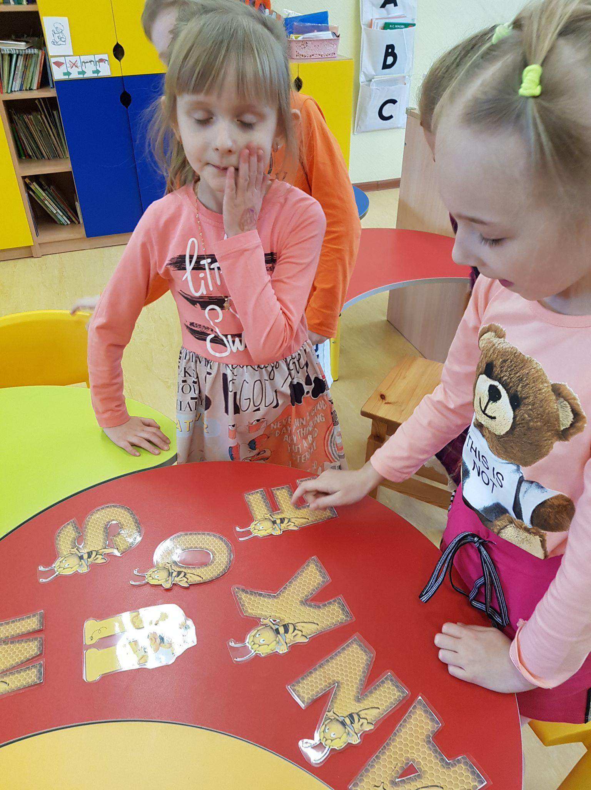
Spēle-puzzle bites dzīves cikls.Bērni rūpīgi un mērķtiecīgi izzina un izvērtē dažāda veida informāciju.
Medus mēnesis
Bērni saskaita cik bites;
Nosauc emocijas,
Atdarinot priecīgas bites
Jāsaliek no burtiem dažādi vārdi medus tēmas ietvaros

Slide 8
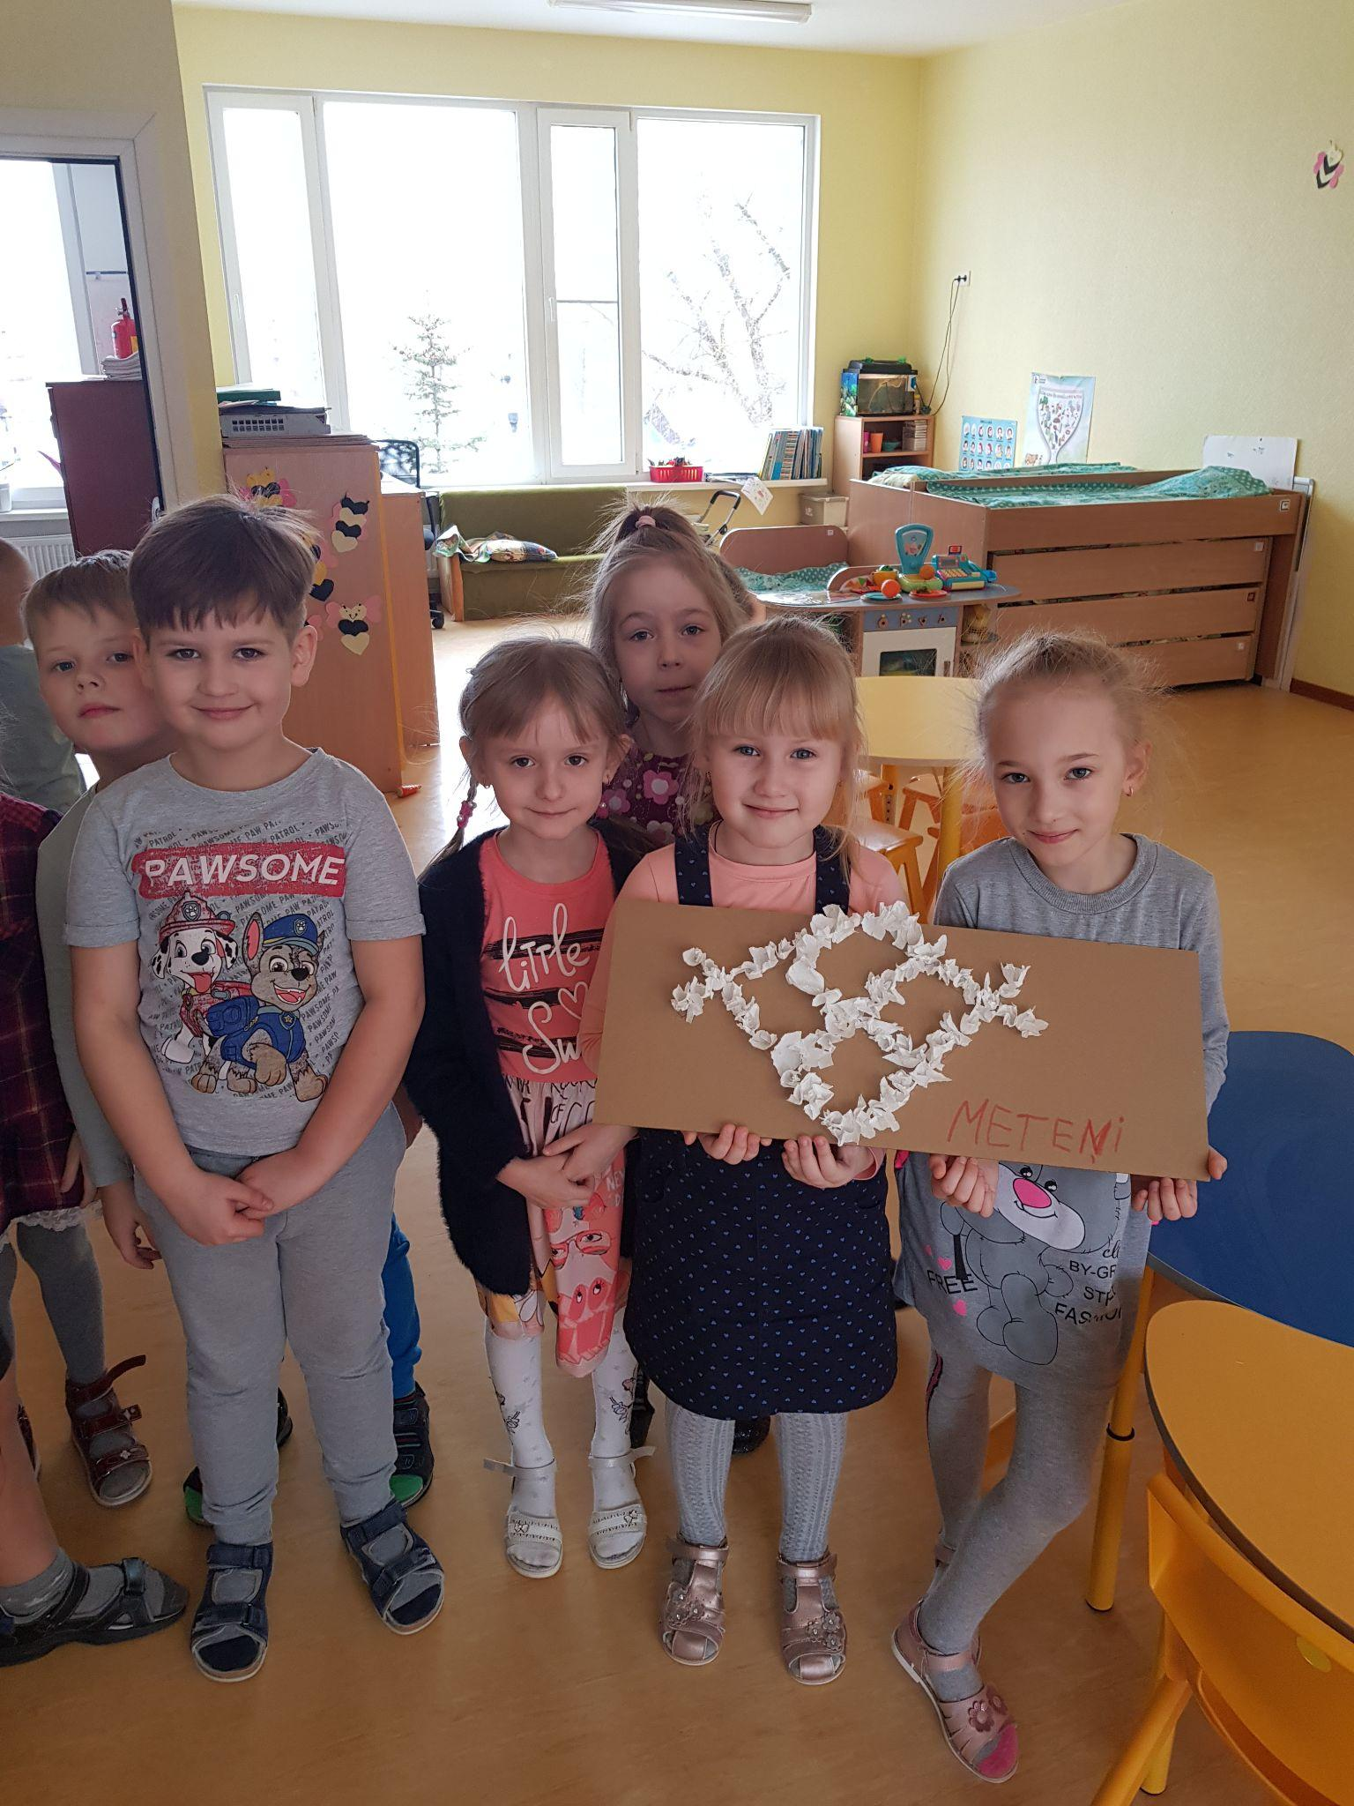
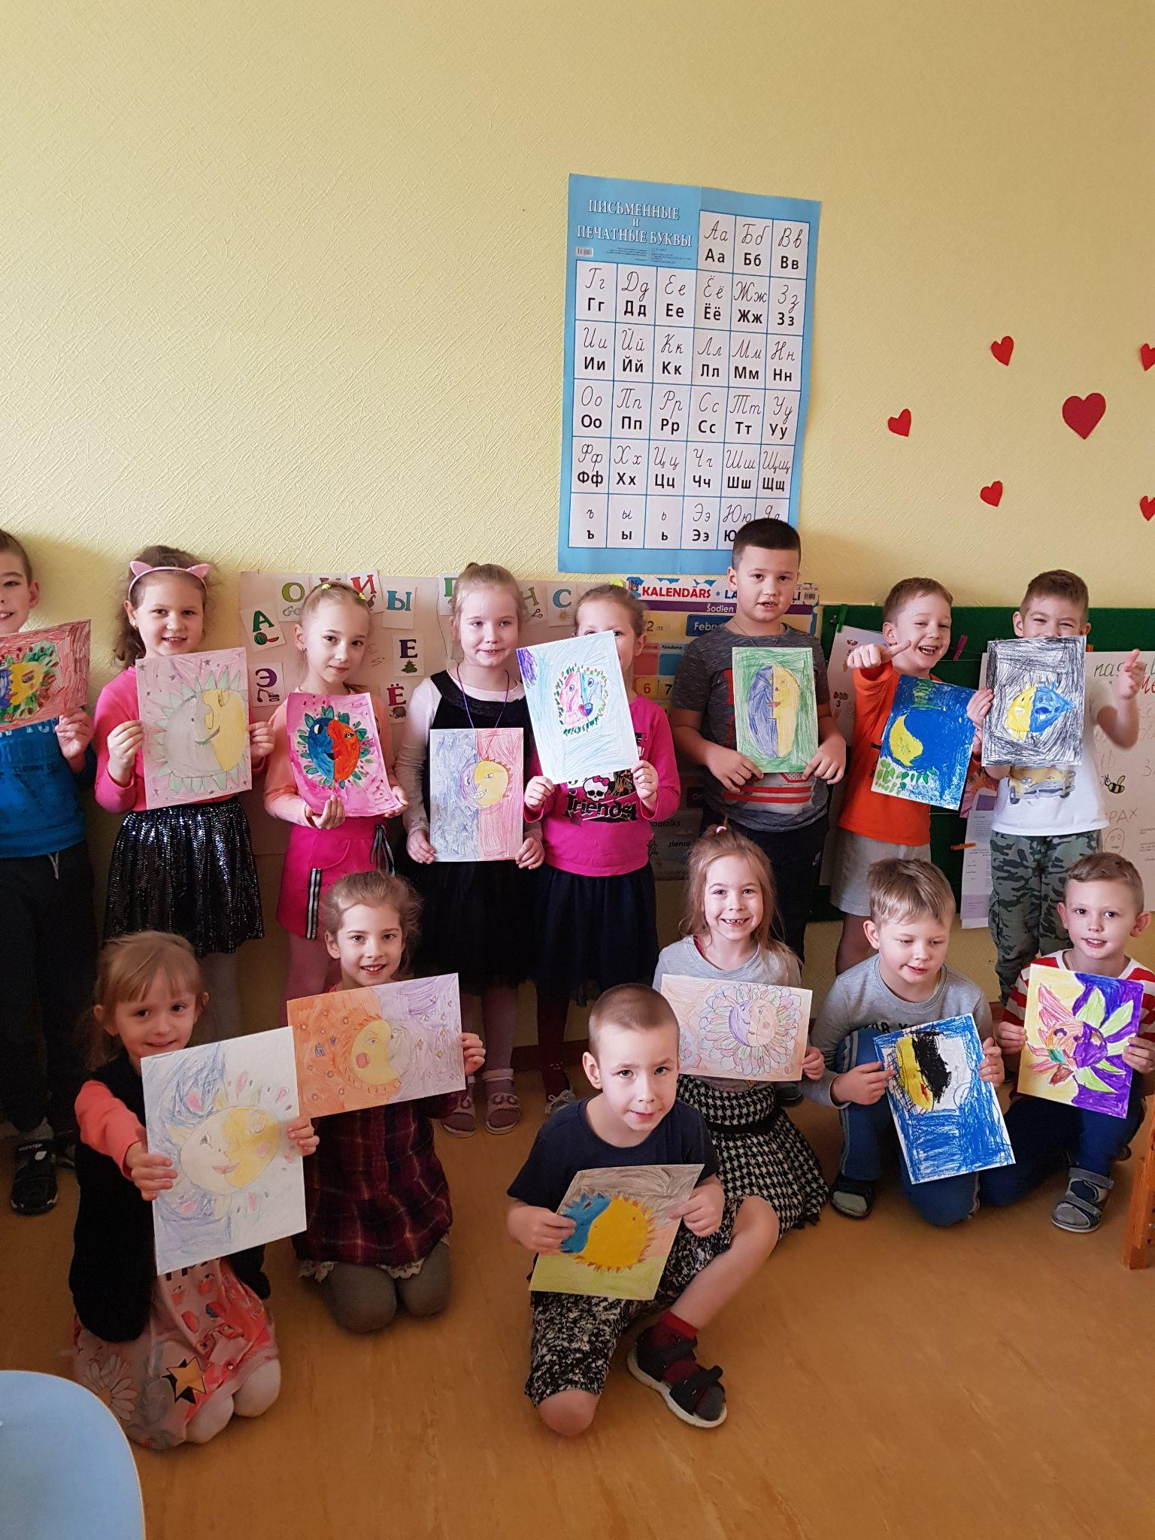
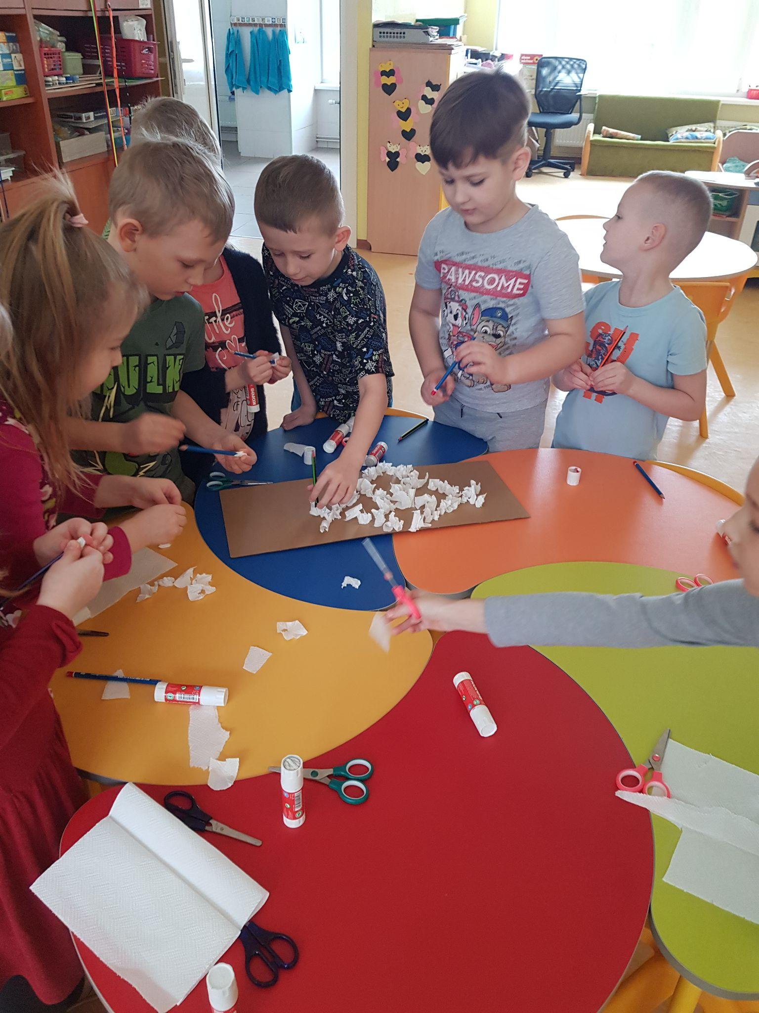
Meteņi
Kopdarbi veicina bērnus sadarboties
“Diena un nakts”-bērni patstavīgi izvēlas tehniku, variē un kombinē kompozīcijā krāsas.

